Slide 1
Ropažu novada Ropažu pagasta Teritorijas plānojums
Teritorijas plānojuma 5. redakcijas
publiskās apspriešanas sanāksme
22.08.2022., plkst.18.00, Ropažu Kultūras un izglītības centrs, Mazā zāle, 2.k., Sporta iela 2, Ropaži, Ropažu pagasts, Ropažu novads

Slide 2
SANĀKSMES DARBA KĀRTĪBA
1. Teritorijas plānojuma 5. redakcijas izstrādes pamatojums (SIA «Reģionālie projekti»)
2. Teritorijas plānojuma 5. redakcijas risinājumi (SIA «Reģionālie projekti»)
3. Jautājumi /atbildes, priekšlikumi

Slide 3
Teritorijas plānojuma (TP) 5. redakcijas izstrādes nepieciešamība un process
TP 4. redakcijas publiskās apspriešanas rezultātu izvērtējums - 9 privātpersonu priekšlikumi un 23 (no 29) institūciju atzinumi.
Domes lēmums par TP 4. redakcijas pilnveidošanu (06.04.2022.). Sagatavota 5.redakcija.
Domes lēmums par TP 5. redakcijas nodošanu publiskajai apspriešanai (20.07.2022.).
TP 5. redakcijas publiskās apspriešanas termiņš no 2022. gada 17. augusta līdz 2022. gada 7. septembrim.
Ar TP sējumiem un Kopsavilkumu par teritorijas plānojuma izstrādi var iepazīties portālā Ģeolatvija:
https://geolatvija.lv/geo/tapis#document_23622

Slide 4
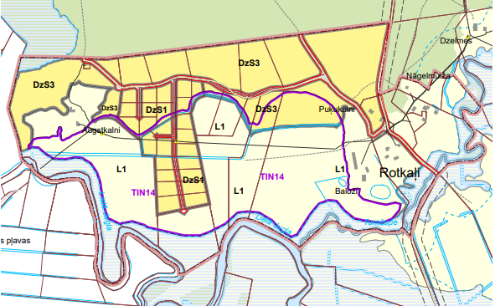
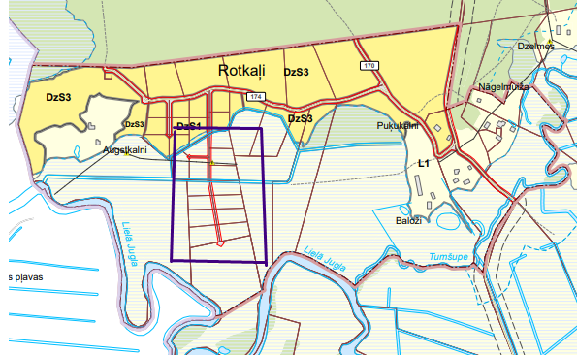
Teritorijas plānojuma 5. redakcijas galvenie risinājumi
Precizēta Lielās Juglas applūstošā teritorija saskaņā ar Latvijas Vides, ģeoloģijas un meteoroloģijas centra Plūdu riska informācijas sistēmas datiem. Funkcionālais zonējums applūstošajā teritorijā – dabā esošā situācija, aprobežojumi saskaņā ar Aizsargjoslu likumu.
4. redakcija
5. redakcija

Slide 5
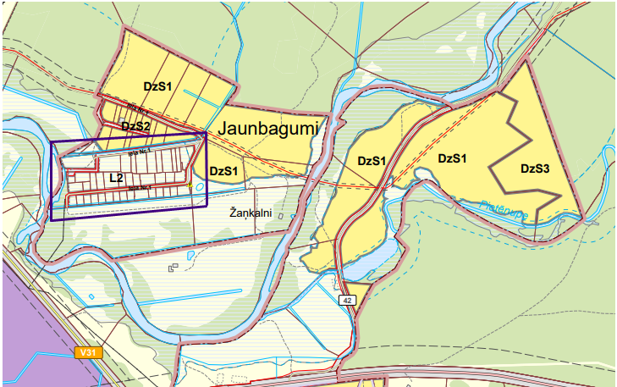
Jaunbagumi
5. redakcija
Izveidota jauna funkcionālā zona Lauksaimniecības teritorija (L2)
Jaunbagumi
4. redakcija

Slide 6
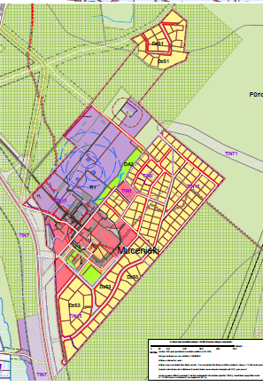
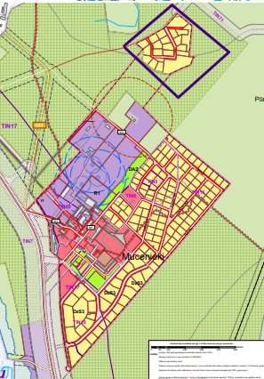
2. Mucenieku ciema funkcionālā zonējuma grozījumi no Savrupmāju apbūves teritorija DzS1 uz DzS (pamatojums saņemtie privātpersonu priekšlikumi) un precizēta DzD un DzM dzīvojamā apbūve ciemā
4. redakcija
5. redakcija

Slide 7
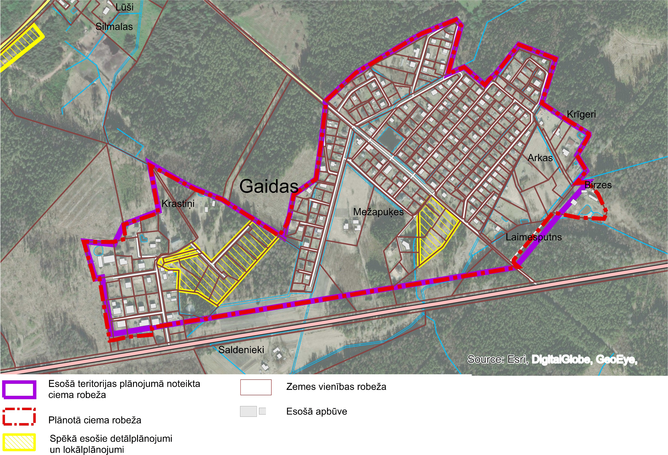
3. CIEMU ROBEŽU GROZĪJUMI 5.redakcijā (pamatojums - VAS “Latvijas Valsts ceļi” atzinumi un MK noteikumi Nr. 386)
Ciemos Gaidas, Kākciems, Vāverkrogs ciema robežas grozījumi noteikti saskaņā ar MK 15.06.2021. noteikumu Nr.386 “Administratīvā centra, ciema un pilsētas statusa maiņas, kā arī administratīvās teritorijas, novada teritoriālā iedalījuma un ciemu robežu noteikšanas, grozīšanas un aktualizēšanas noteikumi” 17.punktam - Veidojot jaunus ciemus un grozot ciemu robežas, jaunveidojamo ciema teritoriju vai grozīto ciema daļas teritoriju nosaka un groza ne tuvāk par valsts autoceļu aizsargjoslu platumu lauku apvidos, izņemot gadījumus, kad ciema robeža jau atrodas abpus valsts autoceļam.
Gaidas
robeža gar P4

Slide 8
Kākciems
robeža gar P10

Slide 9
Vāverkrogs
robeža gar P4

Slide 10
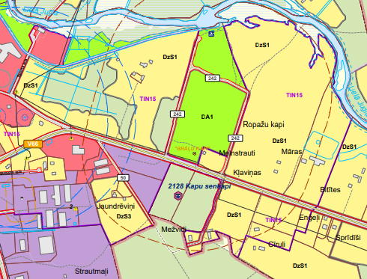
4. Teritorija ar īpašiem noteikumiem (TIN15)
Teritorijas, kurās ierīkojamas centralizētas ūdensapgādes un kanalizācijas sistēmas, teritorijas plānojumā norādītas kā teritorijas ar īpašiem noteikumiem (TIN15) – Ropaži (gar Ropažu kapsētu), Kākciems, Tumšupe, Silakrogs, Mucenieki, Zaķumuiža).

Slide 11
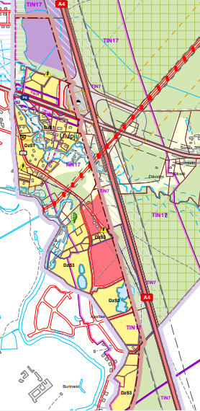
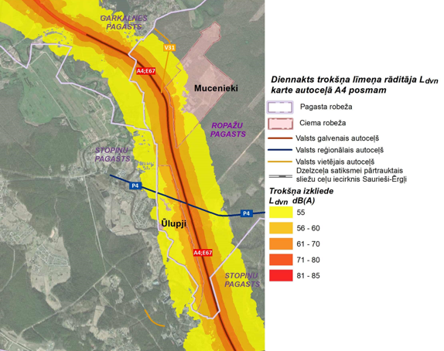
5. Teritorija ar īpašiem noteikumiem (TIN17) VIDES TROKŠŅA ROBEŽLIELUMA PĀRSNIEGŠANAS TERITORIJA - gar valsts galveno autoceļu A4 (pamatojums – institūciju atzinumi un valsts galvenā autoceļa trokšņa stratēģiskā karte). MK noteikumi Nr.16 “Trokšņa novērtēšanas un pārvaldības kārtība”
TIN17 trokšņa robežlielumi sākot no 56 dB Lnakts
Mucenieki
Ūlupji

Slide 12
Vides trokšņa robežlielumi
Nr.p.k. | Apbūves teritorijas izmantošanas funkcija | Trokšņa robežlielumi
 |  | L_{diena} (dB(A)) | L_{vakars} (dB(A)) | L_{nakts} (dB(A))
1. | Individuālo (savrupmāju, mazstāvu vai viensētu) dzīvojamo māju, bērnu iestāžu, ārstniecības, veselības un sociālās aprūpes iestāžu apbūves teritorija | 55 | 50 | 45
2. | Daudzstāvu dzīvojamās apbūves teritorija | 60 | 55 | 50
3. | Publiskās apbūves teritorija (sabiedrisko un pārvaldes objektu teritorija, tai skaitā kultūras iestāžu, izglītības un zinātnes iestāžu, valsts un pašvaldību pārvaldes iestāžu un viesnīcu teritorija) (ar dzīvojamo apbūvi) | 60 | 55 | 55
4. | Jauktas apbūves teritorija, tai skaitā tirdzniecības un pakalpojumu būvju teritorija (ar dzīvojamo apbūvi) | 65 | 60 | 55
5. | Klusie rajoni apdzīvotās vietās | 50 | 45 | 40

Slide 13
TIAN nosacījumi TIN17 teritorijā
Tādu teritorijas izmantošanas veidu (dzīvojamā apbūve, publiskā apbūve, jaukta apbūve) ēku, kuriem piemērojami vides trokšņa robežlielumi, būvniecība pieļaujama tikai gadījumos, ja būvniecības ierosinātājs projektē un īsteno prettrokšņa pasākumus atbilstoši normatīvo aktu prasībām, nodrošinot vides un telpu trokšņa robežlielumu nepārsniegšanu.
Izskatot būvniecības ieceri dzīvojamai apbūvei vides trokšņa robežlielumu pārsniegšanas zonā, Pašvaldības būvvalde informē ierosinātāju par būvniecības ieceres objekta atrašanos vides trokšņa pārsnieguma zonā.

Slide 14
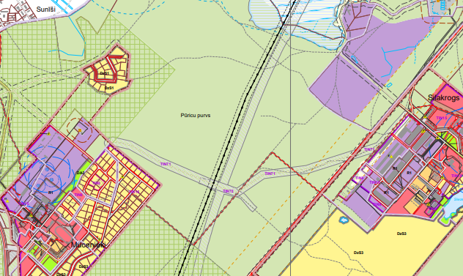
6. Teritorija ar īpašiem noteikumiem (TIN71)
4. redakcija Plānots pašvaldības ceļš
5. redakcija Plānots komersanta ceļš

Slide 15
7. PRECIZĒTA SANITĀRĀ AIZSARGJOSLA AP NOTEKŪDEŅU ATTĪRĪŠANAS IETAISĒM (pamatojums VVD Atļauju pārvaldes atzinums, SIA «Vilkme» dati un B kategorijas piesārņojošās darbības atļaujas)
Aizsargjoslas platumu ap notekūdeņu attīrīšanas ietaisēm nosaka atkarībā no izmantotās tehnoloģijas un ietaises tehniskā raksturojuma.
NAI | Aizsargjoslas platums iepriekšējās redakcijās, m | Aizsargjoslas platums 5.redakcijā, m
Mucenieki | 50 | 200
Silakrogs | 50 | 200
Ropaži | 50 | 200
Tumšupe | 50 | 50
Zaķumuiža | 50 | 200
VSAC “Vidzeme” | 50 | 50

Slide 16
8. Grozījumi Teritorijas izmantošanas un apbūves noteikumos (TIAN)
Dzēstas normas:
4.10 Mežu teritorija 407.punktā noteikts - Ciemu teritorijā atļauta mežu kopšanas cirte, ainavu cirte, sanitārā cirte, kā arī cita cirte ko izmanto meža infrastruktūras un robežstigu izveidošanai un uzturēšanai, bīstamu koku novākšanai vai dabas vērtību saglabāšanai – pamatojums VMD atzinums
Saules paneļu izvietojuma nosacījumi – pamatojums VARAM skaidrojums
Prasības vēja elektrostacijām un vēja parkiem ar jaudu lielāku par 20 MW – pamatojums prasības noteiktas augstākā normatīvā aktā
Žogu saskaņojums Būvvaldē nav nepieciešams – pamatojums normatīvo aktu grozījumi
Dzēsti aizsargjoslu veidi, ko nenosaka pašvaldība – pamatojums augstāku normatīvo aktu prasības
Papildināts TIAN:
Funkcionālās zonas Meža teritorija (M) un Lauksaimniecības teritorija (L) papildizmantošana papildināta ar atļauto izmantošanu - aizsardzības un drošības iestāžu apbūve – pamatojums MK noteikumi Nr.240 un institūcijas atzinums
Žogiem ciemos noteikta 50% caurredzamība uz publisko ārtelpu

Slide 17
Turpmākie izstrādes soļi
Publiskā apspriešana līdz 7. septembrim.
Iepazīties ar Teritorijas plānojuma 5. redakciju: https://geolatvija.lv/geo/tapis#document_23622
Iesniegt priekšlikumu (līdz 07.09.2022.):
uz e-pastu: novada.dome@ropazi.lv ar norādi “Ropažu pagasta teritorijas plānojums”;
elektroniski Valsts vienotajā ģeotelpiskās informācijas portālā www.geolatvija.lv sadaļā “Teritorijas attīstības plānošana”;
Ropažu novada pašvaldībā Klientu apkalpošanas centros;
nosūtot pa pastu Ropažu novada pašvaldībai, Institūta iela 1A, Ulbroka, Stopiņu pagasts, Ropažu novads, LV-2130.
Publiskās apspriešanas laikā apmeklētājus pieņem un papildus informāciju iespējams iegūt Ropažu novada pašvaldības Attīstības un plānošanas nodaļā (tālr. 67800915).
Apmeklētāju pieņemšana notiek pirmdienās plkst. 09.30-13.00 / 13.30-19.00, ceturtdienās plkst. 09.30-13.00 / 13.30-18.00, iepriekš piesakoties pa tālruni 67800915.
Atkārtoti atzinumi no institūcijām.
Publiskās apspriešanas rezultāts (iesniegumi, atzinumi), lai lemtu par turpmāko izstrādes procesu /pilnveidot, apstiprināt/.

Slide 18
Paldies par uzmanību!

